Slide 1
NEFİN COSMETICS
Web Deneyimi Stratejisi
Klinik şeffaflık ile modern zarafeti buluşturan bir e-ticaret deneyimi — rakip analizi ve tasarım yol haritası
İncelenen ilham/rakip markalar: The Purest Solutions · Cosmed · Estée Lauder
Hazırlayan: Şevval Özik

Slide 2
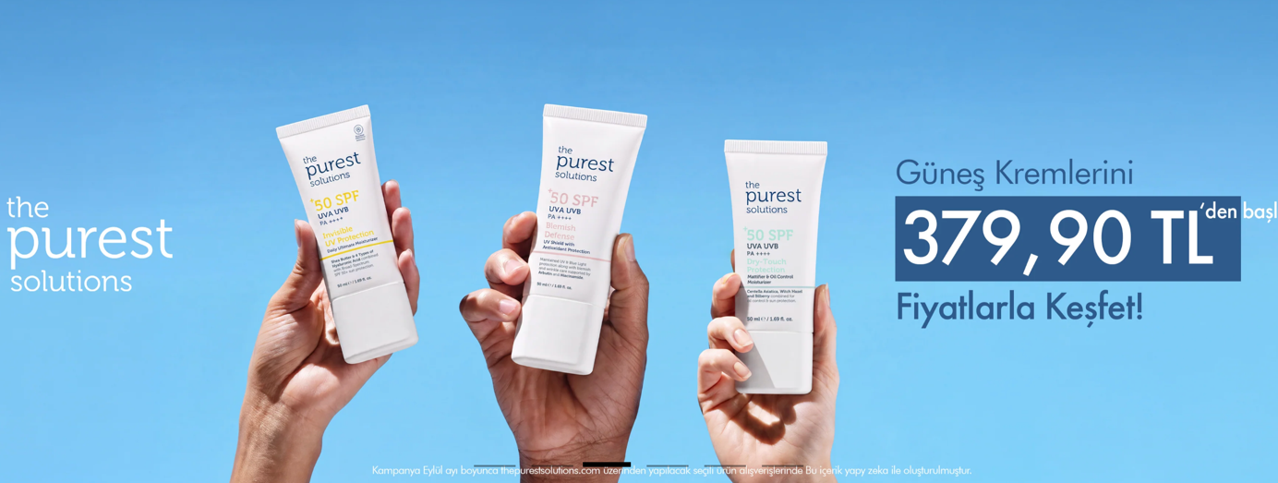
GİRİŞ & STRATEJİK VİZYON
Nefin'in Konumlandırması: Klinik Şeffaflık + Modern Estetik
01
Rakip Analizi & Çıkarım
TPS hız/kampanya, Cosmed bilim/güven, Estée Lauder premium yaşam tarzı — Nefin bu üçünün kesişiminde.
02
Nefin İçin İlham & Aksiyon
Klinik şeffaflık + modern, ulaşılabilir clean-girl estetiği.
03
UI/UX Notu
Her sayfada bir "kanıt" (INCI/uzman notu) + bir "duygu" (editoryal fotoğraf) unsuru yan yana.
Kaynak: rakip/ilham marka ekran görüntüleri — TPS, Cosmed, Estée Lauder
NEFİN COSMETICS — WEB DENEYİMİ STRATEJİSİ
02

Slide 3
ANA SAYFA & HERO DENEYİMİ · TPS İLHAMI
Hero Alanı: Netlik Önce Estetik
01
Rakip Analizi & Çıkarım
TPS hero'ları fiyat + kampanyayı tek bakışta veriyor, doğrudan aksiyona yönlendiriyor.
02
Nefin İçin İlham & Aksiyon
Tek güçlü ürün görseli + net fayda cümlesi; sakin, editoryal bir hero.
03
UI/UX Notu
Tek büyük CTA ("Keşfet"); kampanya şeridi hero'nun ALTINDA, ayrı ve modüler.
Kaynak: The Purest Solutions — hero banner, fiyat + kampanya vurgusu
NEFİN COSMETICS — WEB DENEYİMİ STRATEJİSİ
03

Slide 4
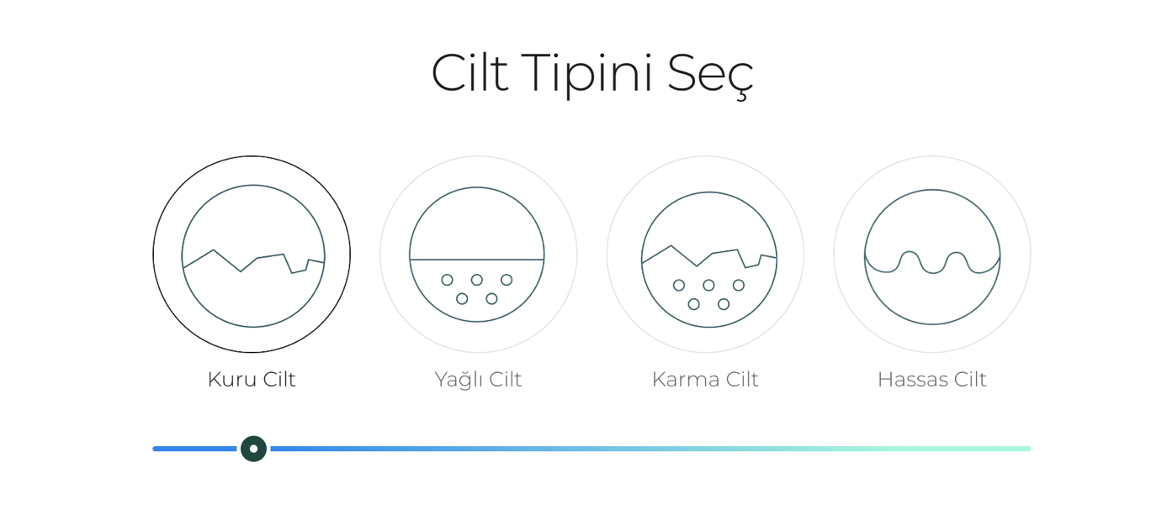
KİŞİSELLEŞTİRME · TPS İLHAMI
Doğru Ürüne Giden Kısa Yol
01
Rakip Analizi & Çıkarım
"Cilt Tipini Seç" + AI cilt analizi, kullanıcıyı 2 adımda doğru ürüne yönlendiriyor.
02
Nefin İçin İlham & Aksiyon
"Cilt Profili" modülü — cilt tipi + endişeye göre mini rutin önerisi.
03
UI/UX Notu
Quiz en fazla 3 adım; sonuç ekranı doğrudan "Sepete Ekle" ile bitsin.
Kaynak: The Purest Solutions — "Cilt Tipini Seç" ve AI destekli cilt analizi
NEFİN COSMETICS — WEB DENEYİMİ STRATEJİSİ
04

Slide 5
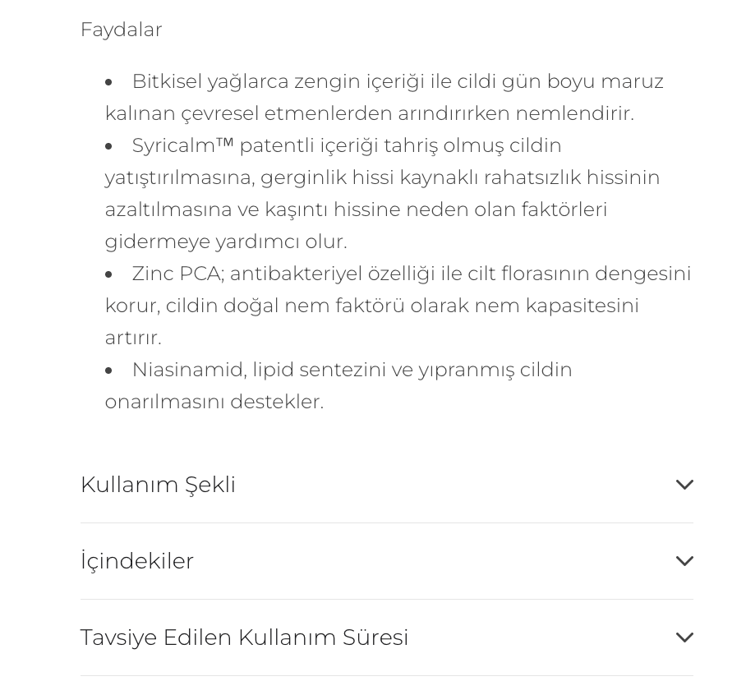
ÜRÜN SAYFASI (PDP) MİMARİSİ · COSMED İLHAMI
Şeffaflık Satar
01
Rakip Analizi & Çıkarım
Cosmed PDP'leri Faydalar / Kullanım / İçindekiler akordeonuyla şeffaflık sunuyor.
02
Nefin İçin İlham & Aksiyon
Aynı akordeon yapısı; INCI listesi ve etken madde yüzdeleri açıkça gösterilsin.
03
UI/UX Notu
İlk ekranda yalnızca "Faydalar" açık; INCI teknik bir tipografiyle güven versin.
Kaynak: Cosmed — Faydalar / Kullanım Şekli / İçindekiler akordeon yapısı
NEFİN COSMETICS — WEB DENEYİMİ STRATEJİSİ
05

Slide 6
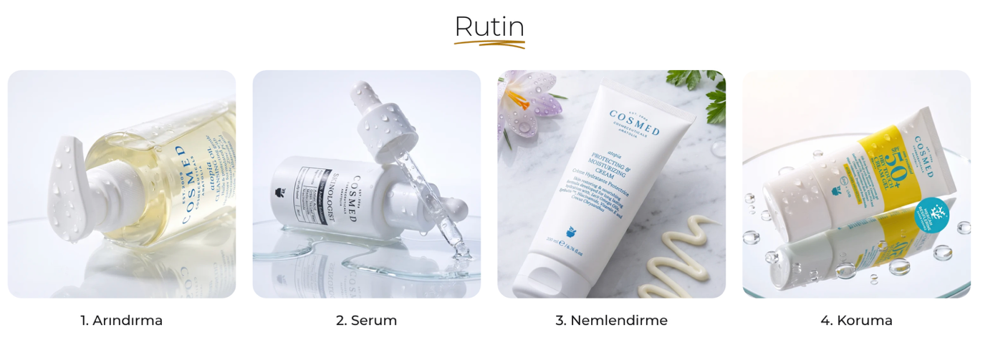
ÇAPRAZ SATIŞ (CROSS-SELL) · COSMED İLHAMI
Rutin Kurgusu: Sepeti Büyüten Mimari
01
Rakip Analizi & Çıkarım
Cosmed 4 adımlı rejimi görselleştirip çapraz satışı doğal bir akışa çeviriyor.
02
Nefin İçin İlham & Aksiyon
Her PDP'de "Bu Rutinin Parçası" + tek tıkla tüm rutini sepete ekle.
03
UI/UX Notu
Adım ikonları numaralı; sahip olunan adımlar yeşil tikle işaretlensin.
Kaynak: Cosmed — "Arındırma → Serum → Nemlendirme → Koruma" 4 adımlı rejim
NEFİN COSMETICS — WEB DENEYİMİ STRATEJİSİ
06

Slide 7
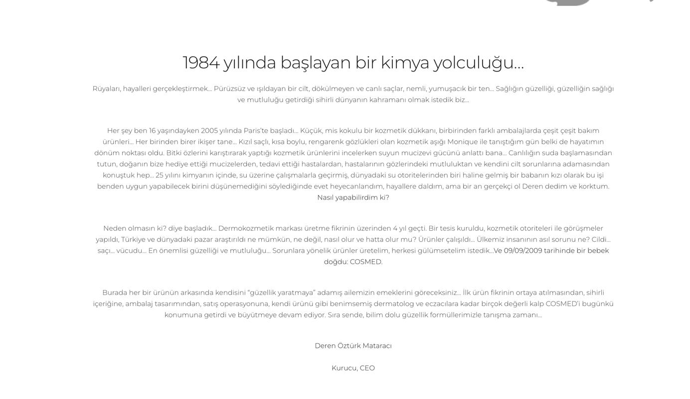
GÜVEN & STORYTELLING · COSMED & TPS İLHAMI
Kurucu Sesi ve Uzman İçerik
01
Rakip Analizi & Çıkarım
Kurucu mektubu güven kuruyor; sorun-çözüm blog içeriği SEO ve güven inşa ediyor.
02
Nefin İçin İlham & Aksiyon
Kısa bir "Hikayemiz" bölümü + düzenli blog takvimi (leke, nem, altın/kolajen bilimi).
03
UI/UX Notu
Kurucu mektubu ana sayfada scroll ile ulaşılan kısa bir bölüm olsun.
Kaynak: Cosmed — "1984 yılında başlayan bir kimya yolculuğu..." kurucu mektubu
NEFİN COSMETICS — WEB DENEYİMİ STRATEJİSİ
07

Slide 8
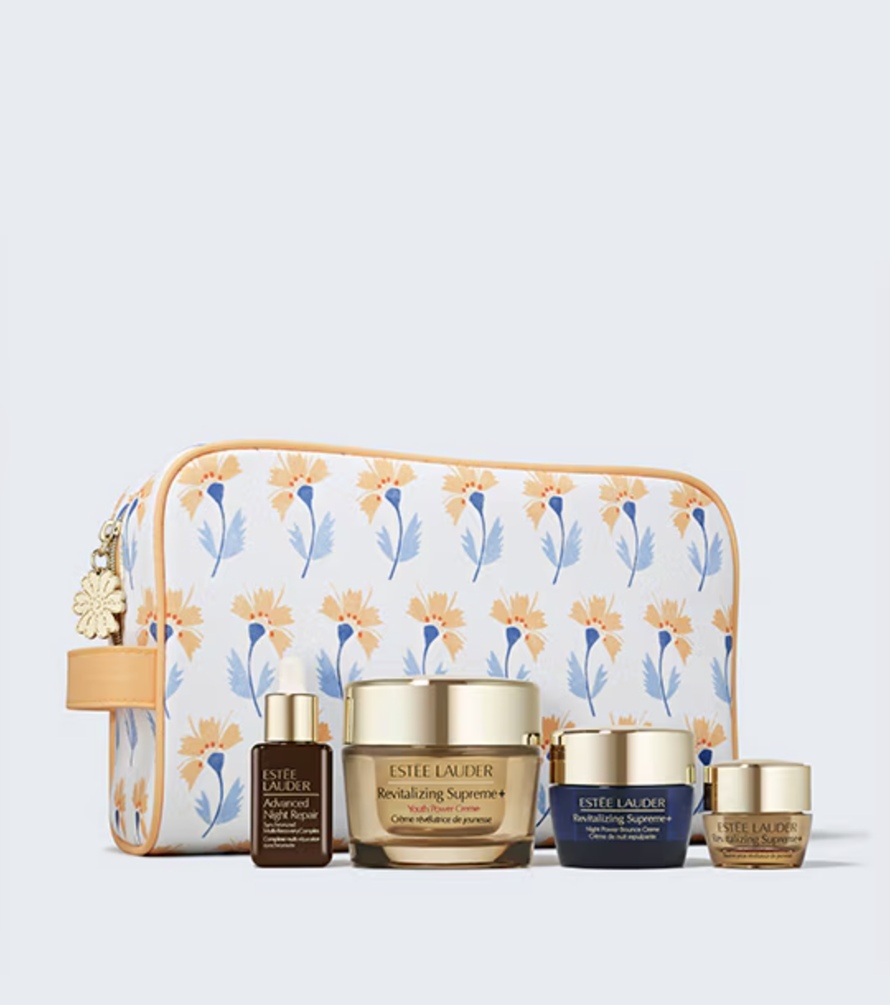
PREMIUM LIFESTYLE & GIFT-WITH-PURCHASE · ESTÉE LAUDER İLHAMI
Premium His: Set ve Hediye Kurguları
01
Rakip Analizi & Çıkarım
Estée Lauder lifestyle görselleri ve set kurgularıyla ürünü değil yaşam tarzını satıyor.
02
Nefin İçin İlham & Aksiyon
Mevsimsel "Rutin Kiti" setleri + belirli sepet tutarı üzerinde ücretsiz mini ürün (GWP).
03
UI/UX Notu
Flat-lay set kompozisyonu; GWP eşiği sepette ilerleme çubuğuyla gösterilsin.
Kaynak: Estée Lauder — seyahat çantalı hediye/set kurgusu
NEFİN COSMETICS — WEB DENEYİMİ STRATEJİSİ
08

Slide 9
YOL HARİTASI
Sonuç ve MVP Öncelikleri
1
2
3
Hero + net fiyatlandırma
PDP akordeon + INCI şeffaflığı
Rutin oluşturucu (cross-sell)
Tek ürün odaklı hero, net fayda cümlesi, okunaklı fiyat.
Faydalar / Kullanım / İçindekiler akordeonu.
Rutindeki yeri göster + tek tıkla sepete ekle.
Hızlı · Faz 1
Yüksek etki · Faz 1
Yüksek AOV · Faz 1
4
5
6
Kişiselleştirme quiz'i
Hikaye & blog altyapısı
Set / hediye (GWP) kurgusu
Cilt tipi + endişeye göre mini rutin önerisi.
Kuruluş hikayesi + düzenli içerik takvimi.
Mevsimsel kitler + sepet eşiğinde mini hediye.
Faz 2
Sürekli · Faz 1-2
Faz 2-3
NEFİN COSMETICS — WEB DENEYİMİ STRATEJİSİ
09

Slide 10
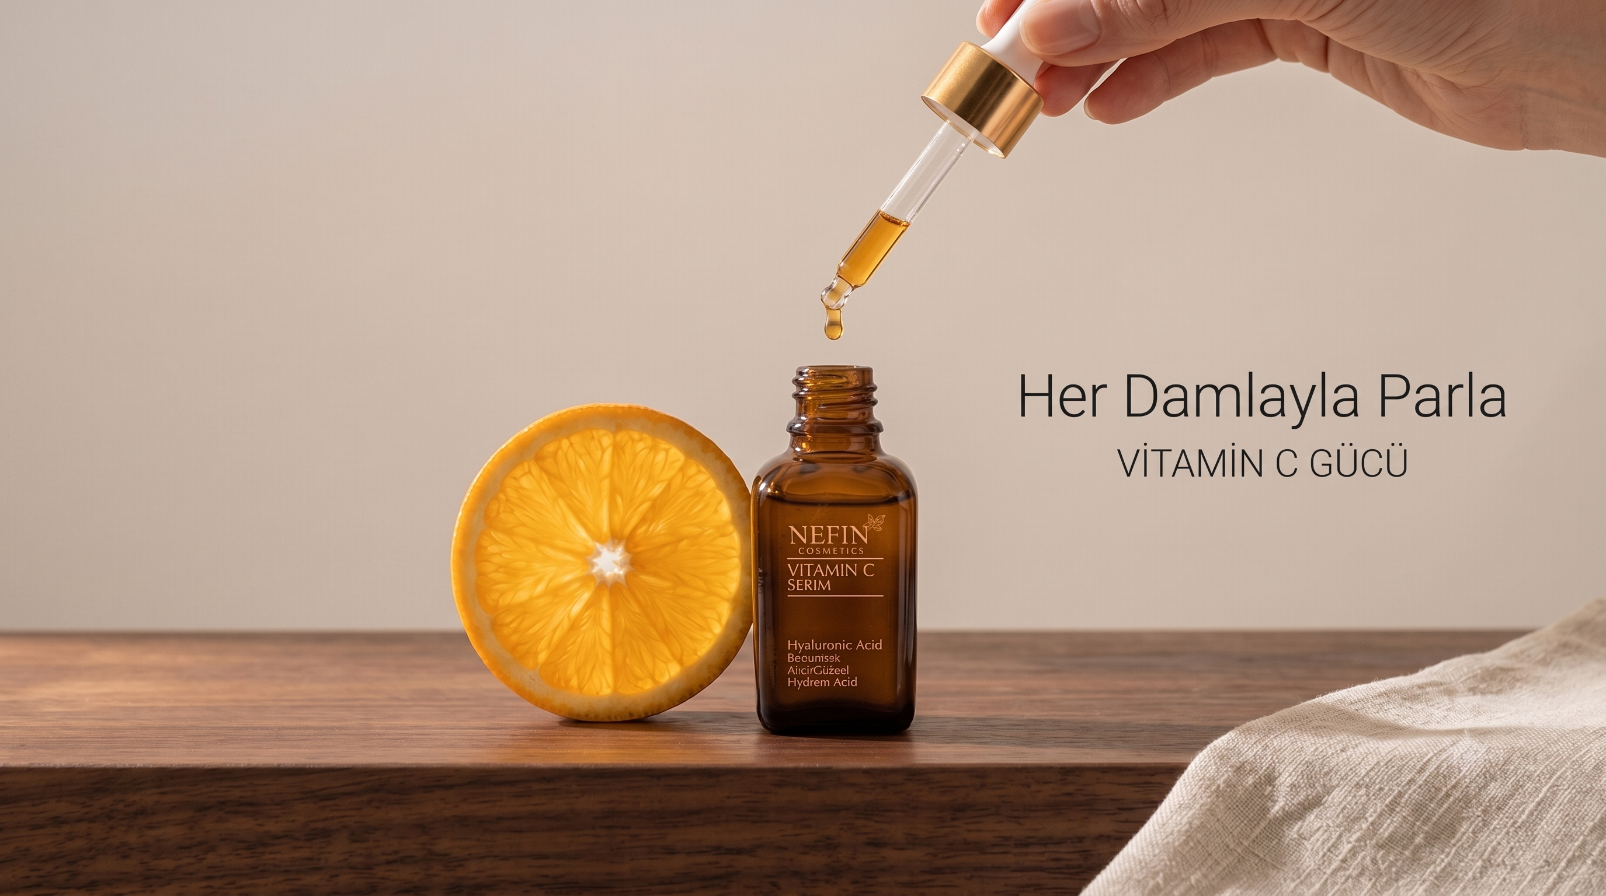
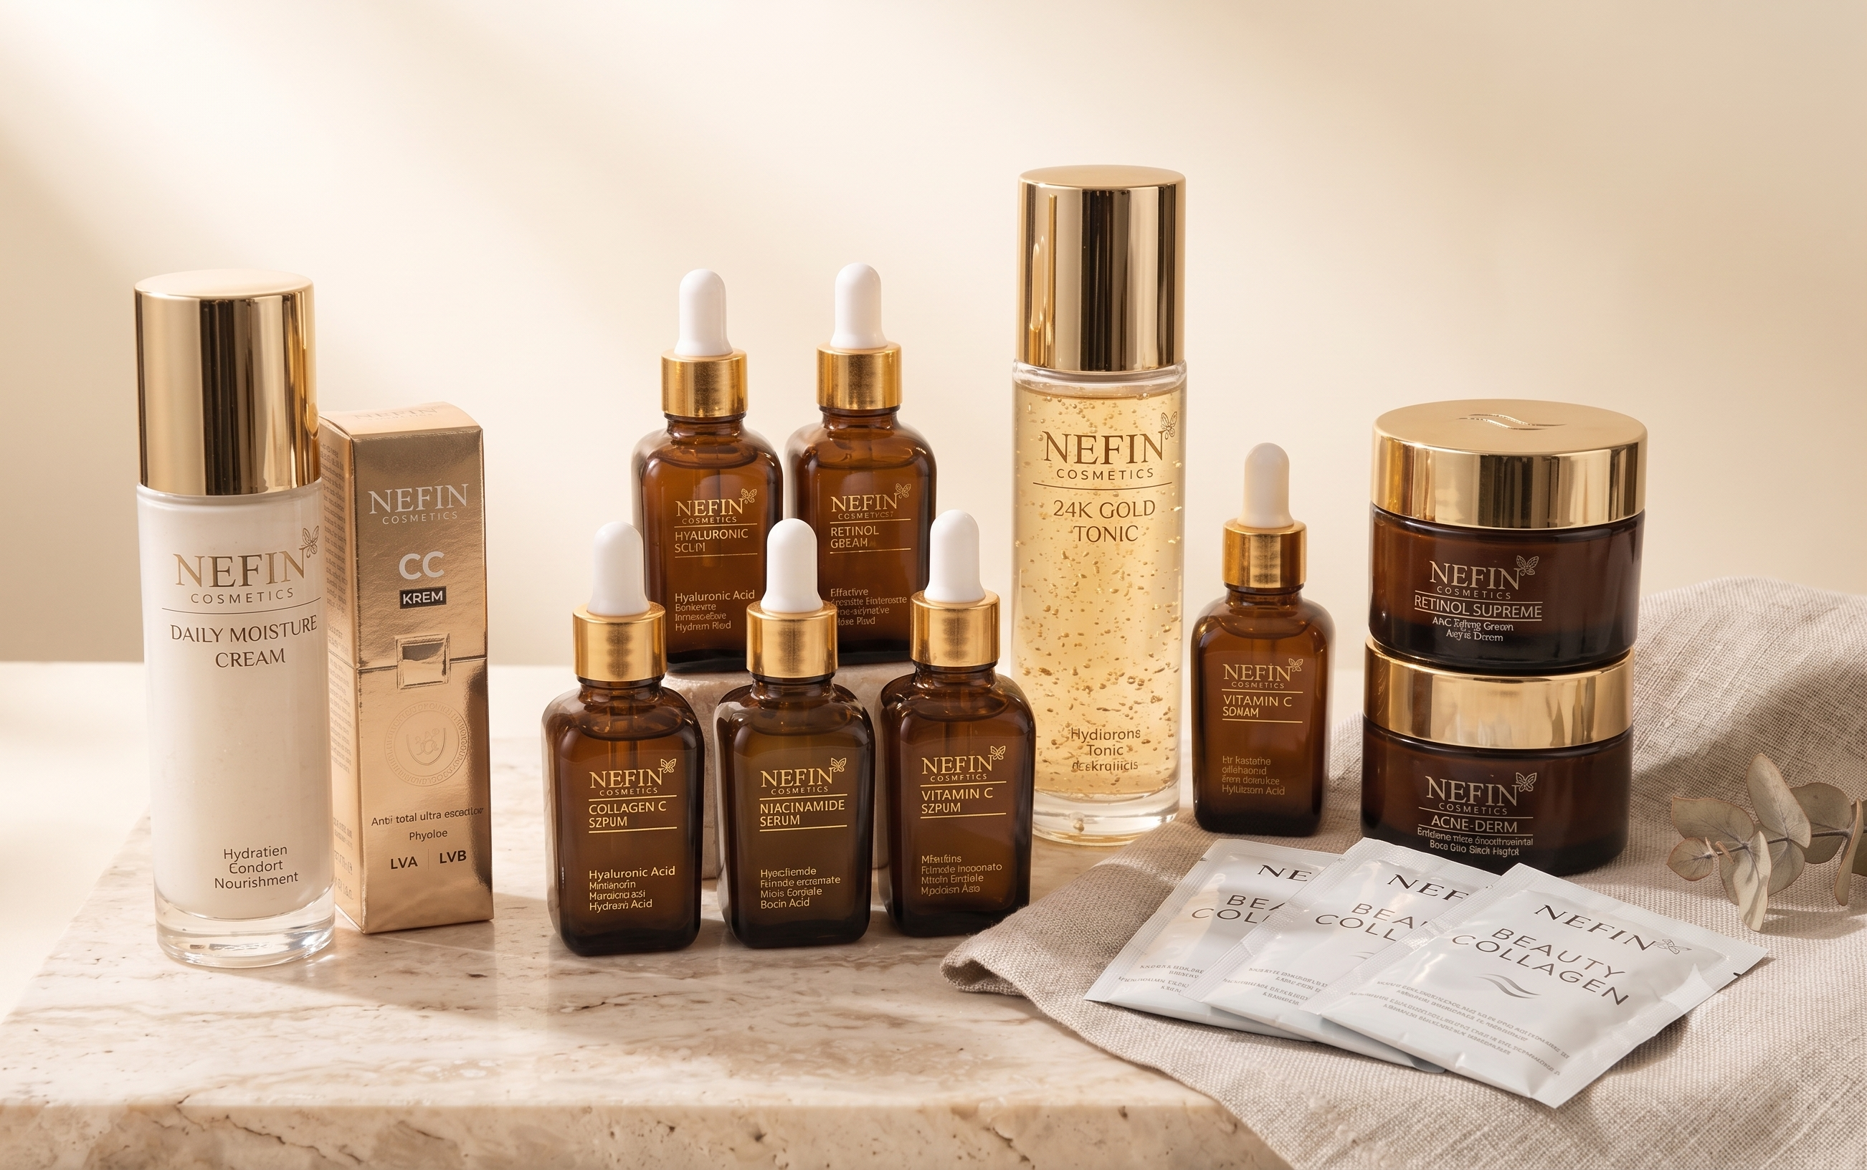
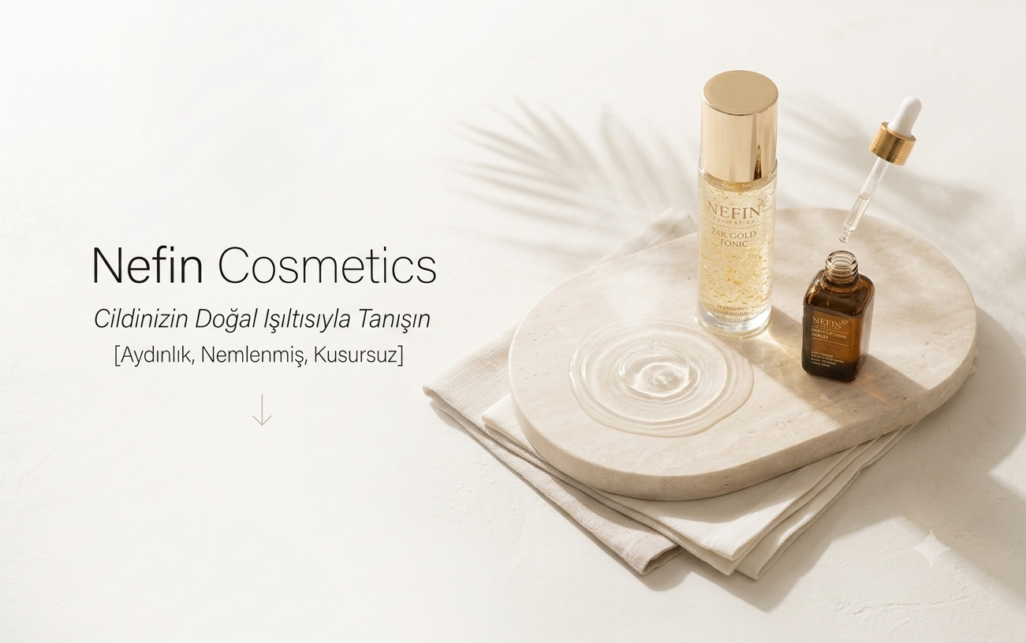
OLASI GÖRSEL YÖN
Clean-Girl Editoryal Fotoğrafçılık — Konsept Yönü
AI ile üretilen erken konseptler — olası bir stil/atmosfer yönü.
Ürün + C Vitamini anlatısı
Ürün ailesi vitrini
Ana sayfa hero konsepti
NEFİN COSMETICS — WEB DENEYİMİ STRATEJİSİ
10

